Slide 1
Клеточный центр.Рибосомы

Slide 2
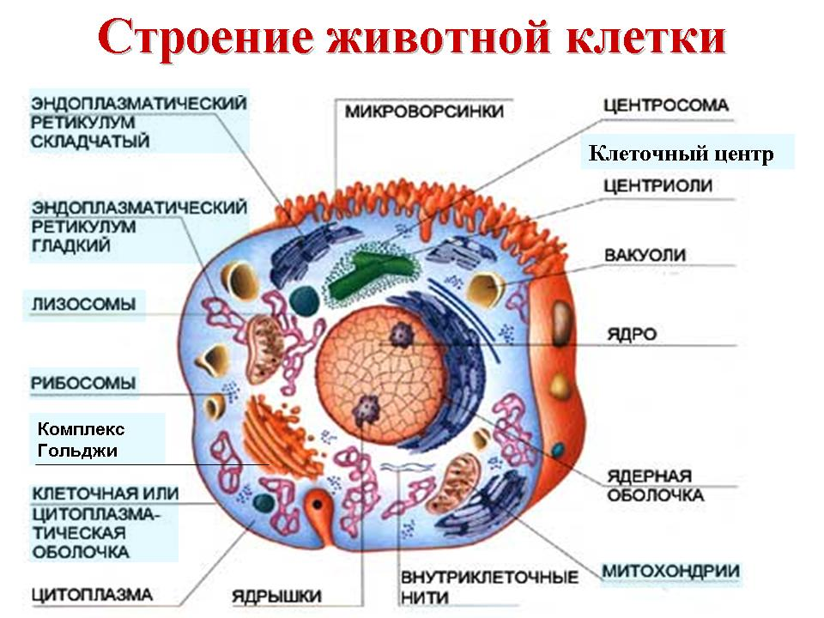
Клеточный центр
Клеточный центр – совокупность центриолей и центросферы, состоит из двух телец цилиндрической формы, участвует в делении клетки и образовании веретена деления.
Состоит из двух центриолей.

Slide 3
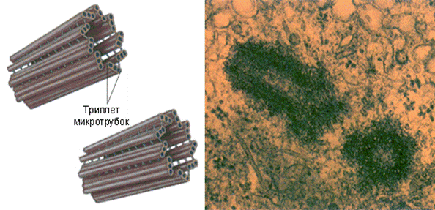
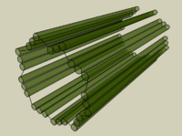
Центриоль
Центрио́ль — внутриклеточный органоид эукариотической клетки, представляющий тельца в структуре клетки, размер которых находится на границе разрешающей способности светового микроскопа.
Функции:
1.Принимают участие в формировании цитоплазматических микротрубочек во время деления клетки.
2.Принимают участие в регуляции образования митотического веретена.

Slide 4
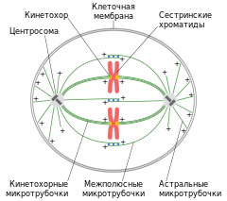
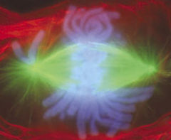
Веретено деления
Веретено́ деле́ния — динамичная структура, которая образуется в митозе и мейозе для обеспечения сегрегации хромосом и деления клетки.

Slide 5
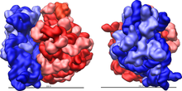
Рибосомы
Рибосома — важнейший немембранный органоид живой клетки сферической или слегка эллипсоидной формы, диаметром 100—200 ангстрем, состоящий из большой и малой субъединиц.
Рибосома состоит из специфических (рибосомных) РНК, специфических (рибосомных) белков и небольшого количества низкомолекулярных компонентов.

Slide 6
Рибосомные РНК
Структурно и функционально рибосома — это, прежде всего, её РНК. Рибосомная РНК (рРНК) в составе рибосомы очень компактна, имеет сложную третичную структуру и плотно инкрустирована молекулами различных рибосомных белков.

Slide 7
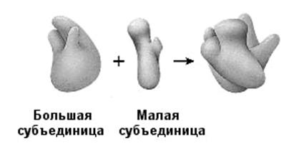
РНК малой и большой субъединицы
В большинстве случаев рРНК малой субъединицы представляет собой одну ковалентно непрерывную полирибонуклеотидную цепь.
рРНК большой субъединицы представляет собой одну ковалентно непрерывную полирибонуклеотидную цепь.

Slide 8
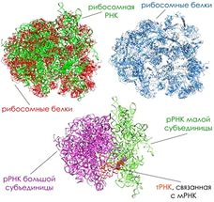
Рибосомные белки
Каждая рибосомная субчастица содержит много молекул рибосомных белков, и все они разные.В этом отношении рибосомный рибонуклеопротеид принципиально отличается от вирусного, где белковая оболочка строится из однотипных белков за счет их симметричной слоевой упаковки на поверхности РНК.

Slide 9
Спасибо за внимание.

